Slide 1
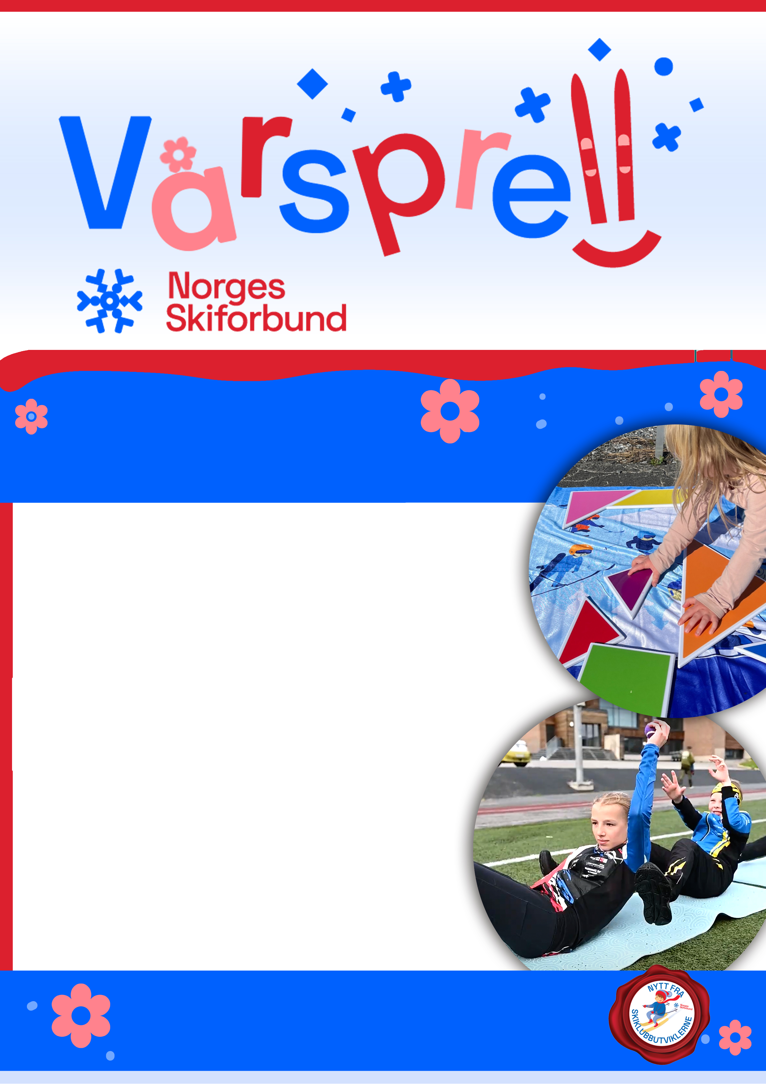
Idrettslagets logo!
Samhold, aktivitet og moro
– til tross for manglende snø!
VÅRSPRELL på (skriv inn sted) !
En sosial og artig treningsøkt!
Gratis servering av noe å spise?
Samarbeid, liv og latter ☺
Ta på klær etter vær og møt opp!
For spørsmål – ta kontakt med
Navn – tlf. Nr.
…..dag
dato
kl. ….......

